Slide 1
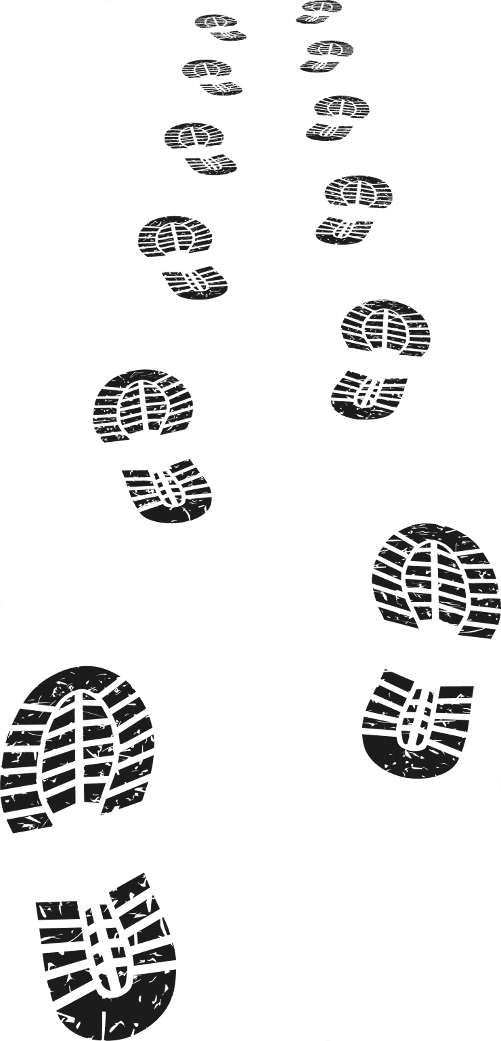



LUGANO:
UNA PASSEGGIATA NELLA STORIA
CON IL CONTRIBUTO DI:
MEDIAZIONE FAI SWISS:​ ANNA SCIANCALEPORE​
DIGITALIZZAZIONE: VITTORIA LOCATELLI​
E-MAIL: EDUCATION@FAISWISS.CH

Slide 2
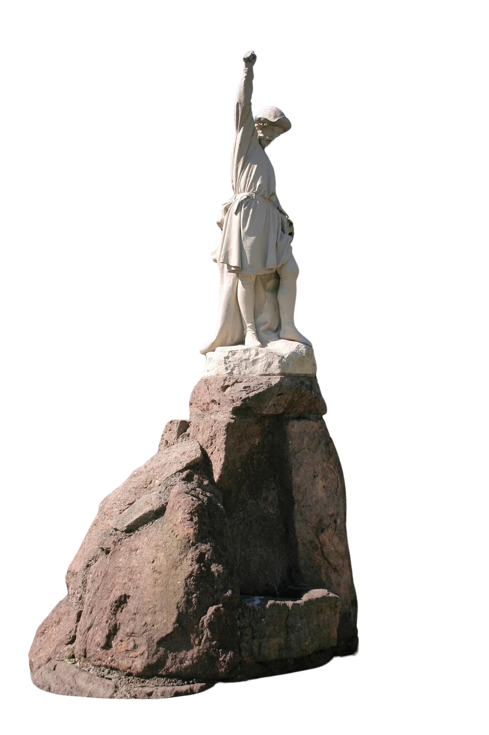
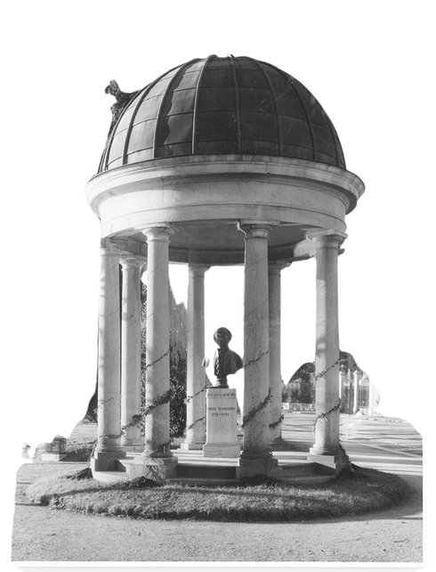
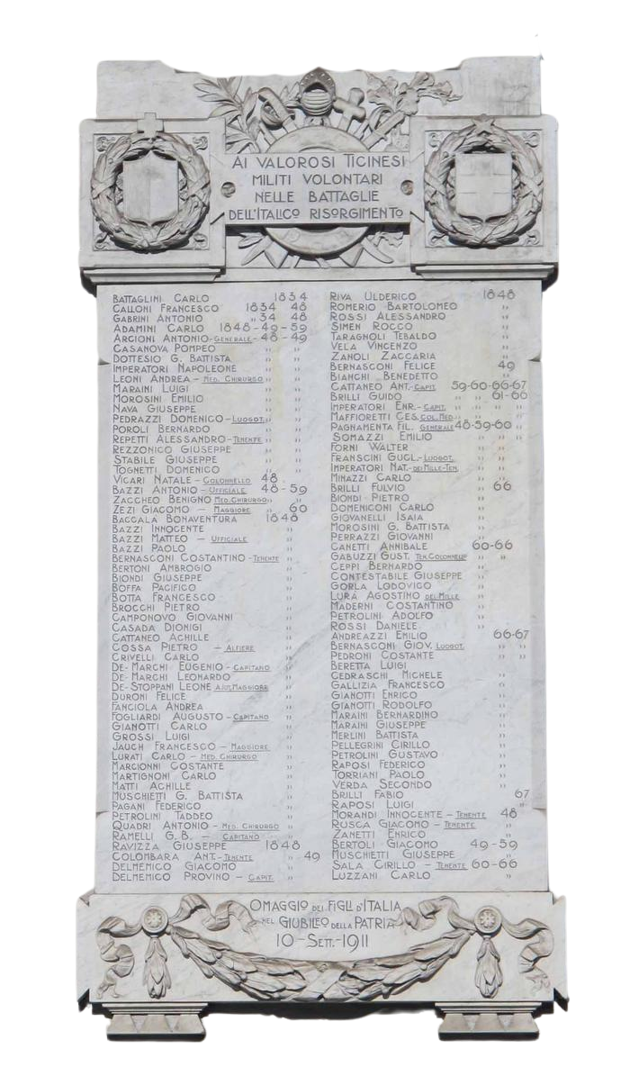
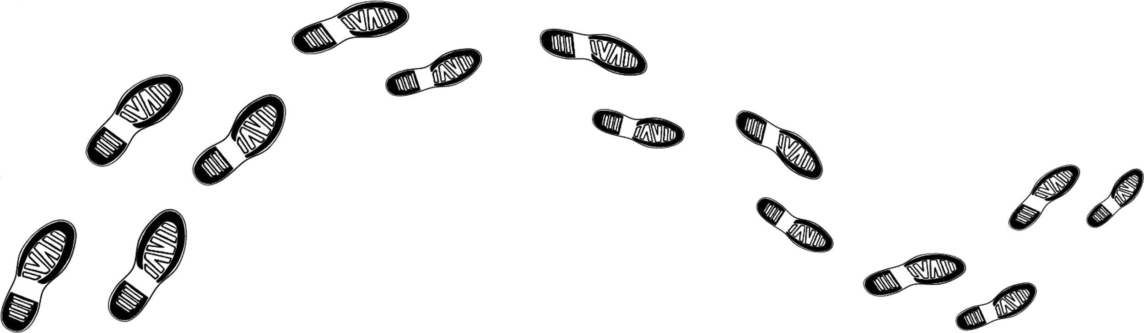
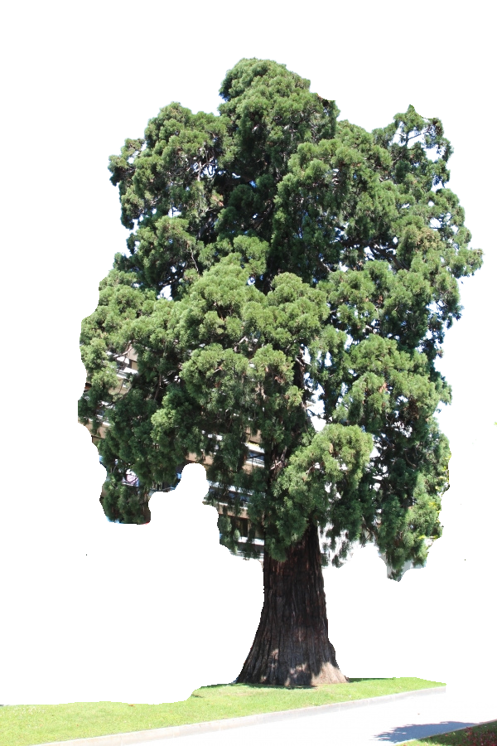
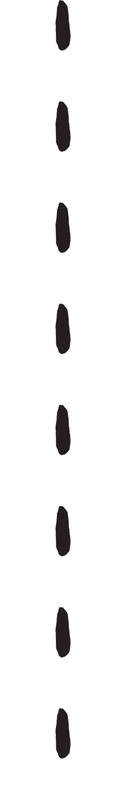
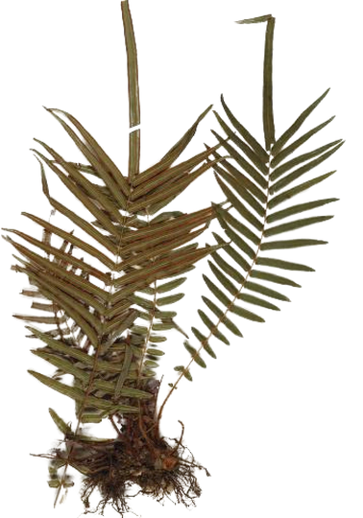
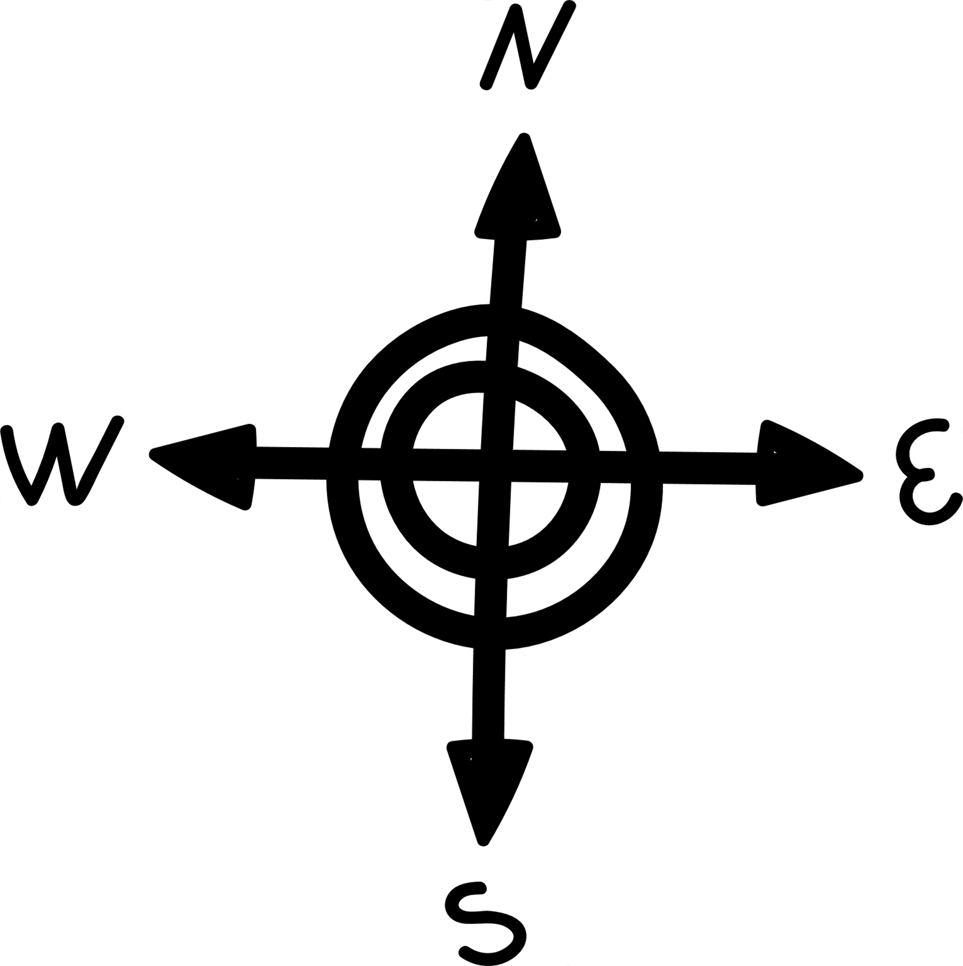
L’ottocento ticinese ha lasciato nella città testimonianze della sua partecipazione alle vicende nazionali
e internazionali attraverso monumenti, targhe, edifici e opere d’arte ispirati al pensiero liberale e democratico. Il percorso dimostra come I luganesi abbiano concorso a celebrare, anche a loro spese, l'identificazione e la passione politica nei valori come I diritti, la libertà e la solidarietà. Lo spazio pubblico diventa un libro di memoria storica a disposizione di tutti.

Slide 3
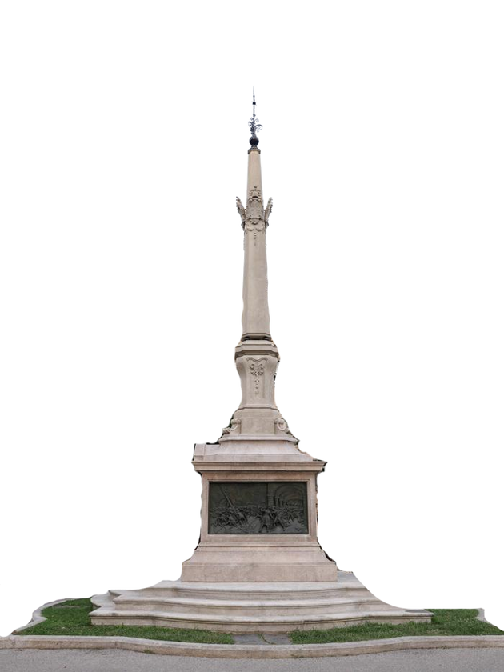
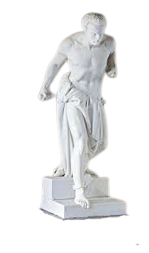
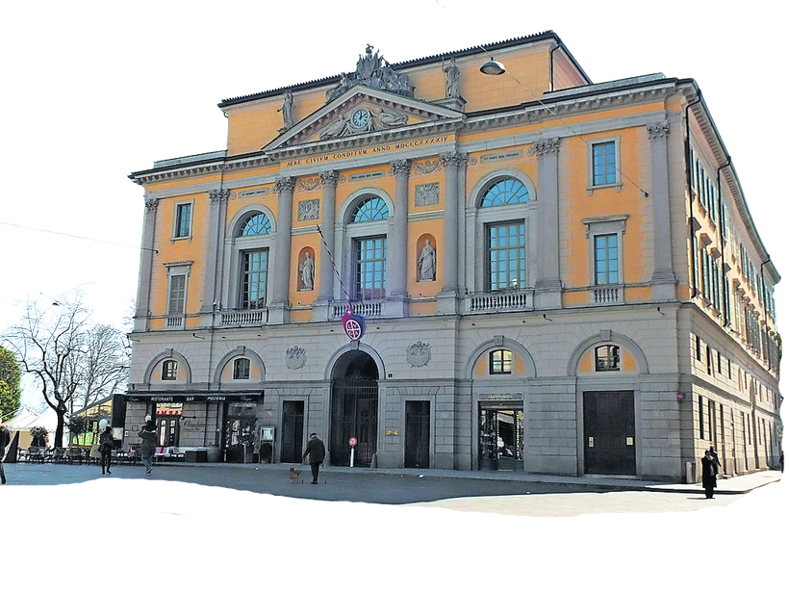
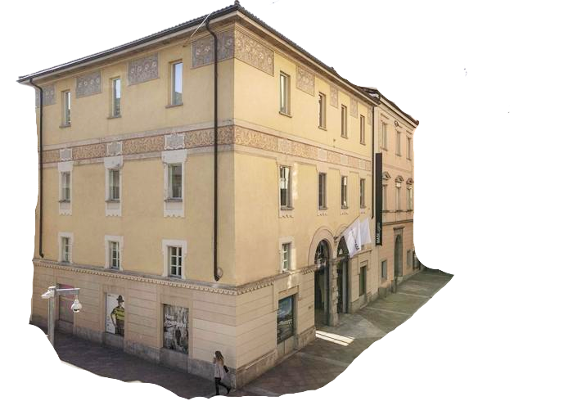
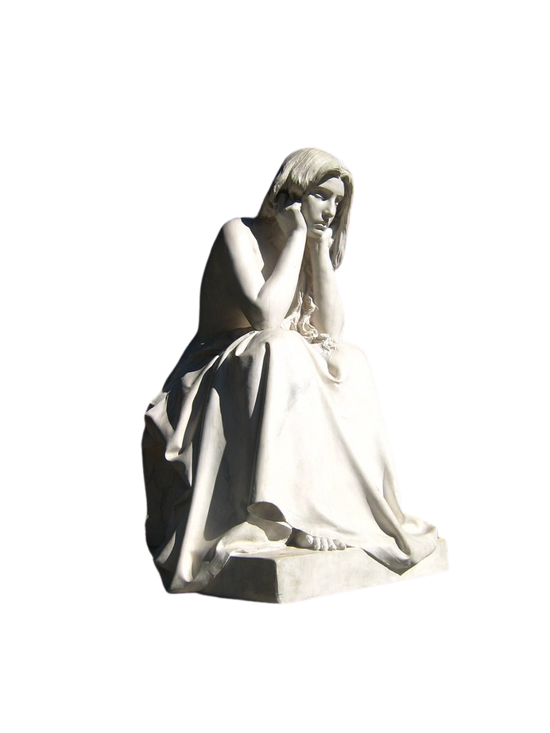
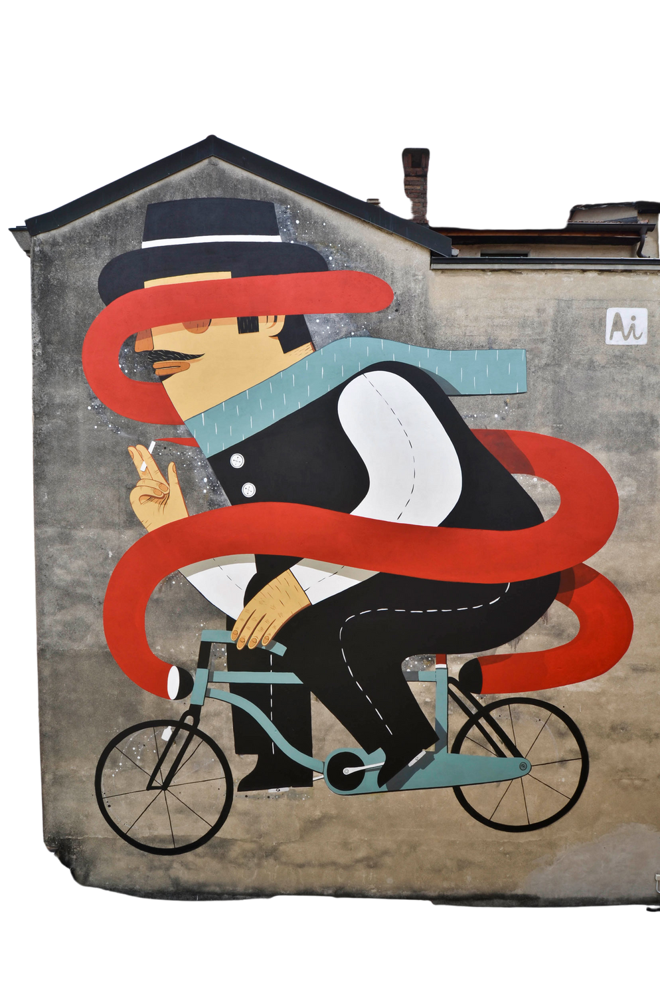
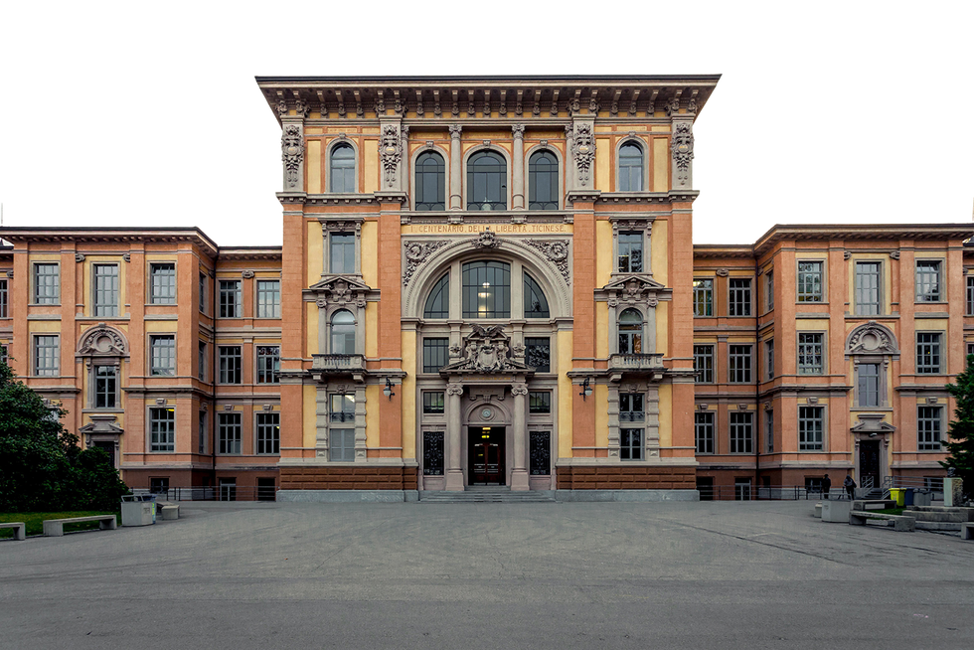
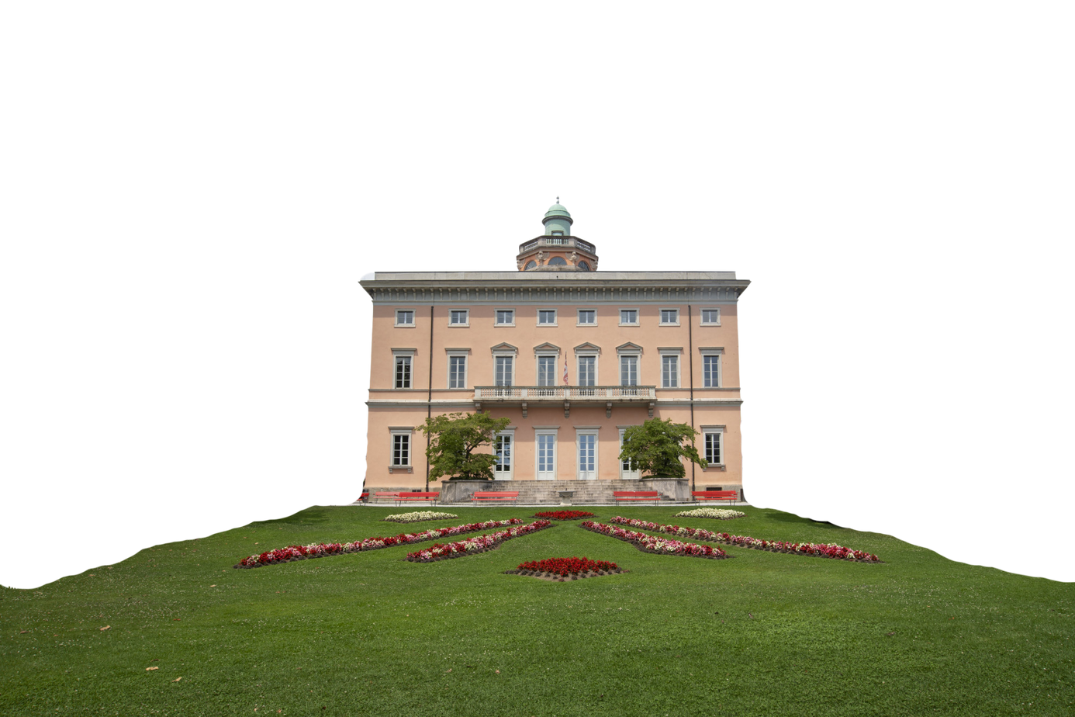


Slide 4

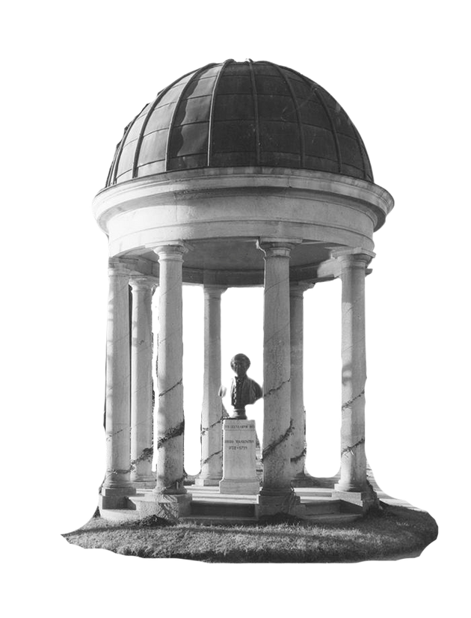

TEMPIETTO
WASHINGTON
Il piccolo tempio rotondo, eretto intorno al 1850 da Abbondio Chialiva, sorgeva nel parco di Villa Tanzina, residenza settecentesca rasa al suolo nel 1907 durante i lavori di costruzione del lungolago. a pianta circolare, sopraelevato da due gradini rispetto al livello della strada, composto da otto colonne doriche che sorreggono una trabeazione piana sulla quale poggia la cupola. Al suo interno, posizionato su un piedistallo cilindrico, si trova il busto in ghisa raffigurante George Washington e sul recto del piedistallo è riportata l'iscrizione: "Magnum Seculorum Decus(La grande bellezza dei secoli) / George Washington / 1732-1799". Sul verso dello zoccolo bronzeo: "Colla fus"

Slide 5
Natura in città
SEQUOIADENDRON GIGANTEUM
La sequoia Si trova sul lungolago di Lugano nell'ex giardino di Villa Tanzina, oggi giardino belvedere.
appartiene alle specie arrivate in Europa durante il Settecento e l'Ottocento con l’impianto di giardini e parchi storici.
è uno degli alberi più imponenti della città, alta circa 45 metri. Il tempietto e la pianta ricordano che Svizzera e Stati Uniti si definiscono "repubbliche sorelle" per le comuni origini repubblicane.

Slide 6
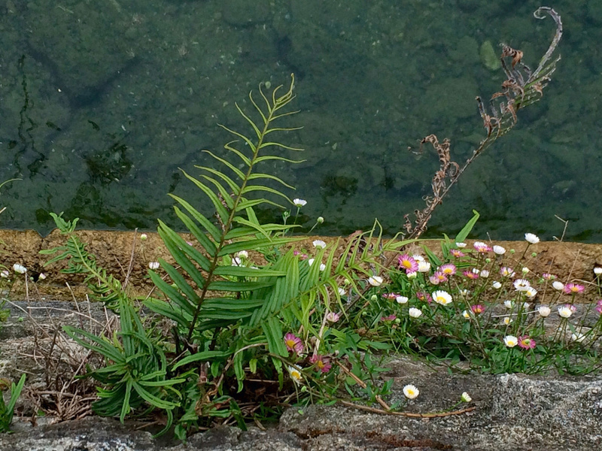
Natura in città
PTERIS VITTATA
Del grande giardino di Villa Tanzina é sopravvissuta una felce tropicale la Pteris vittata, che ha la proprietà di disintossicare il terreno, assorbe arsenico , piombo e mercurio dal terreno e li accumula nelle foglie in comparti cellulari rimanendo immune ai veleni.
Questo processo è chiamato bioremediazione.
immune ai veleni.
In Svizzera è una pianta subspontanea (cioè sfuggita alla coltivazione anni fa) si mantiene allo stato selvatico e si trova in un solo luogo:
sui muri di contenimento del Giardino Belvedere a Lugano.

Slide 7
Targa Malpensata
LAPIDE IN ONORE DEI MILITI VOLONTARI TICINESI
(NELLE BATTAGLIE DELL'ITALICO RISORGIMENTO)
Ben 119 I volontari ticinesi ricordati che combatterono a fianco dei patrioti italiani del
Risorgimento che, dal 1821 al 1861, coinvolse gli stati italiani contro il dominio austriaco. Il
Ticino era soprattutto toccato dalle vicende della Lombardia dove molti emigravano per
motivi economici o culturali e da dove venivano accolti molti esuli politici. l’Austria nel
1853 per rappresaglia espulse 6000 ticinesi verso il Cantone e chiuse le frontiere creando una
grave crisi economica.
Misura revocata due anni dopo.

Slide 8
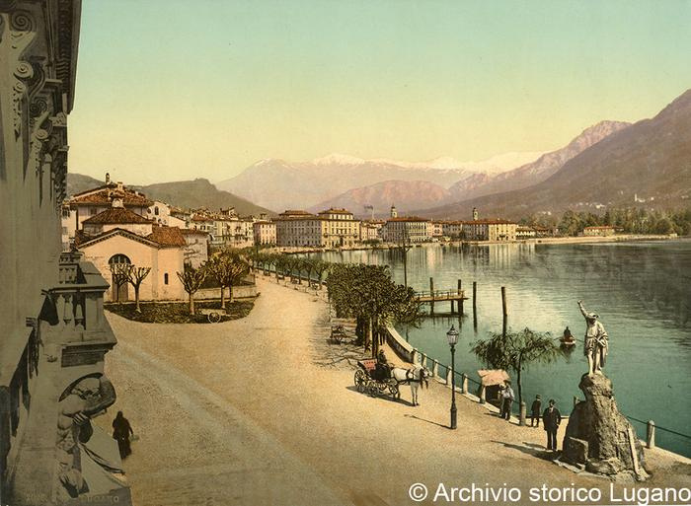
PIAZZA
GUGLIELMO TELL O BERNARDINO LUINI?
Nel 1855 sul sito del convento annesso alla chiesa di Santa Maria degli Angioli fu inaugurato l'Hotel du Parc (dal 1903 Grand Hotel Valace)costruito da Giacomo Ciani, che Nel 1856 commissionò a Vincenzo Vela la statua di Guglielmo Tell, collocata verso il lago sulla piazza che ne prese il nome.
Quando la statua venne spostata, la piazza fu dedicata a Bernardino Luini, autore dell'affresco monumentale della Passione e Crocifissione di Cristo, che si trova nella chiesa.

Slide 9

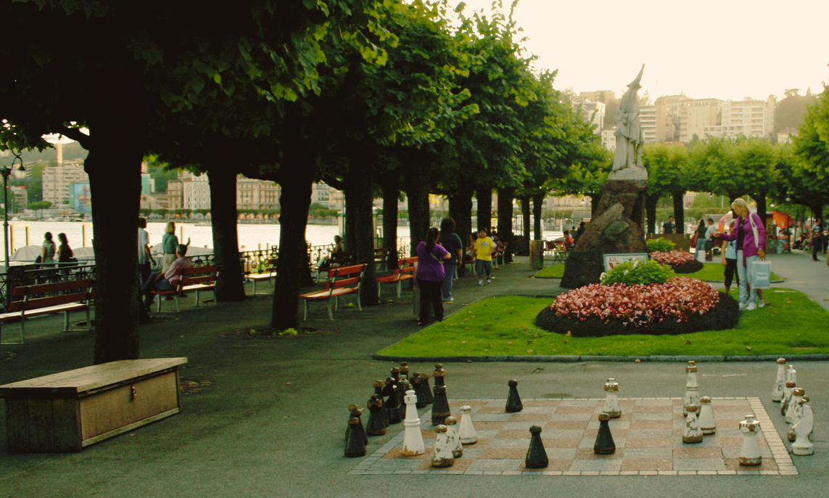
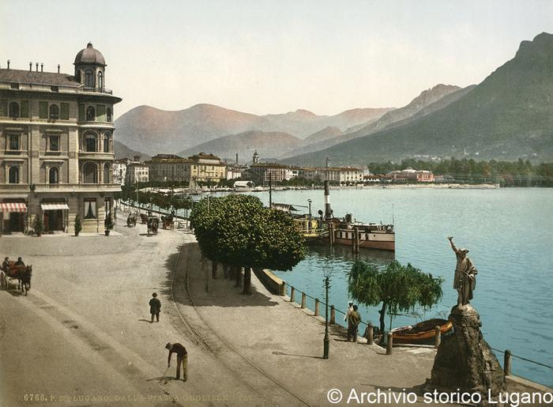
RIVETTA
TELL
nel 1914 La statua venne Trasportata sulla Riva Albertolli.
dal 1942 il tratto di riva che si allarga verso l’entrata del parco é chiamata Rivetta Tell.

Slide 10
ARTE&POLITICA
GUGLIELMO TELL
L'eroe più leggendario e popolare della Confederazione Elvetica svetta dall'alto di una rupe evocante le montagne svizzere, levando la freccia in segno di sfida e vittoria, saldo nella difesa della libertà.
Il monumento, sia nell’ ubicazione originale che in quella attuale da le spalle al lago per guardare in direzione della Svizzera interna a significare la lealtà del Canton Ticino verso l'istituzione confederale, garante dei valori di libertà e di indipendenza.
Nella cerimonia inaugurale il discorso fu tenuto
dall’esule italiano Carlo Cattaneo, fondatore del nuovo Liceo laico nel 1852.

Slide 11
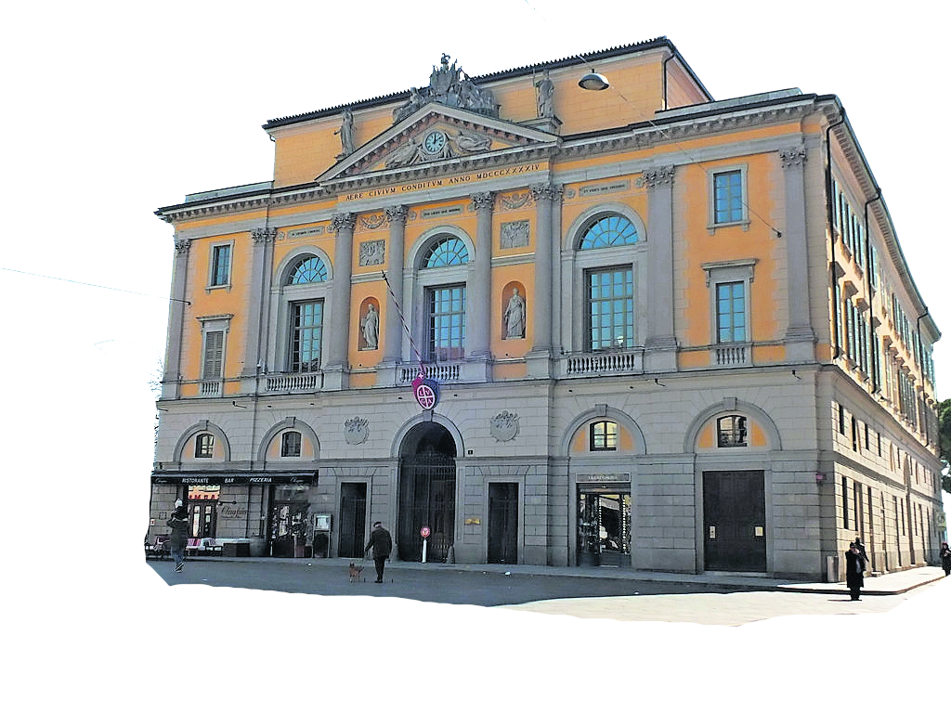
PALAZZO CIVICO
EDIFICIO REALIZZATO DAI CITTADINI NELL’ANNO 1844
Costruito sul sedime dell’antico Palazzo Vescovile dal primo sindaco Giacomo Luvini Perseghini, diventa prima sede nel 1844 del Governo Cantonale, fu adibito negli anni 50 dell'ottocento ad albergo per far fronte alla crisi economica causata dal blocco economico austriaco e dal ritorno degli emigrati, poi sede stabile del Municipio.
L’edificio neoclassico, affidato all’architetto Giacomo Moralia, fu totalmente finanziato dalla cittadinanza come riportato nella facciata:
”Aere civium conditum anno MDCCCIV”

Slide 12
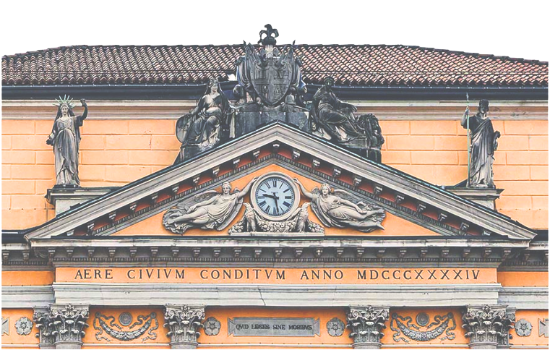
Nel frontone:
PALAZZO CIVICO
il primo orologio pubblico sorretto da due figure rappresentanti la Fama della Città che dura nel tempo. In alto al centro il blasone della Città, con trofei di guerra e in alto il cappello di Tell, a fianco due figure, la Concordia e la Forza con clava e leone addomesticato; alle estremità, la Religione con corona e globo crucifero e la Libertà con un gioco spezzato e cornucopia, segno di abbondanza.
Nella fascia inferiore due riquadri rappresentati i mestieri e il commercio e nelle nicchie, le statue raffiguranti il Potere legislativo e il Potere esecutivo.
Nel porticato d'ingresso le statue degli uomini illustri, orgoglio della nuova repubblica cantonale.

Slide 13
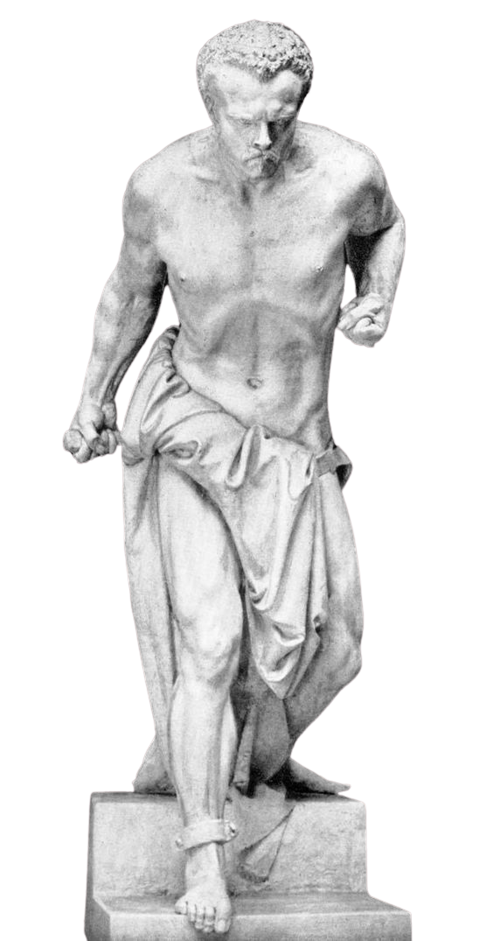
SPARTACO
VINCENZO VELA
L’esperienza dei moti rivoluzionari in Italia e in Svizzera nel 1847-1848 segnò profondamente lo scultore Vela e fu all'origine di uno dei suoi più grandi capolavori scultorei:vSpartaco.
Opera realizzata in marmo tra il 1847 e il 1849, è oggi conservata nell'atrio del Palazzo Civico accanto alle statue dell'architecco G.Arbertolli 1742-1838),G.M.Luvini frate divenuto vescovo di Pesaro (1725-1790), il filosofo F.Soave (1743-1806), l'architetto D.Fontana (1543-1607).

Slide 14
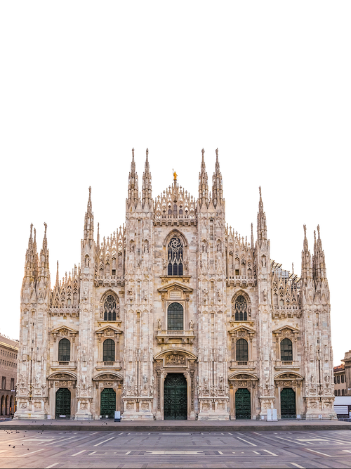
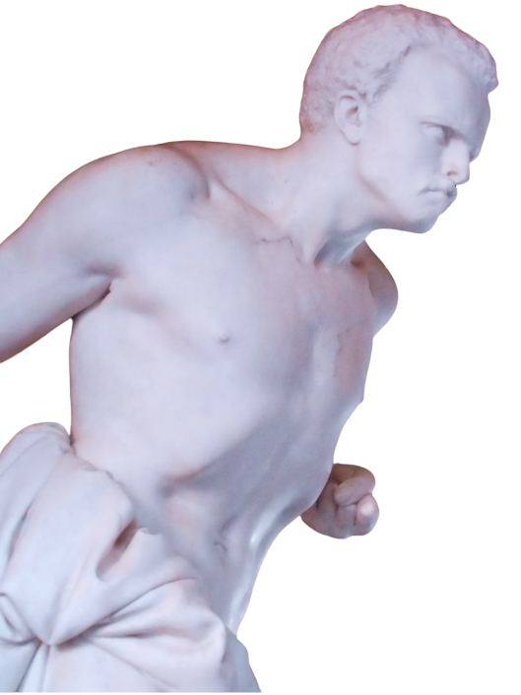
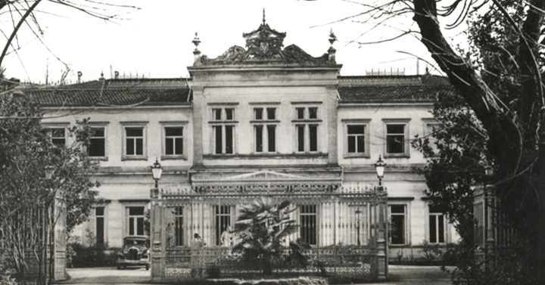
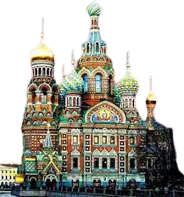
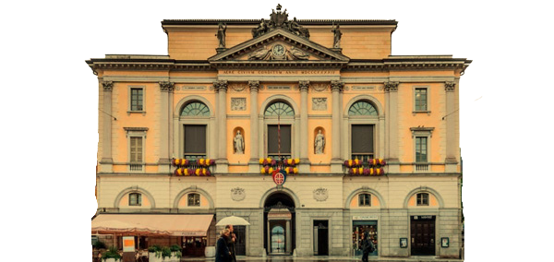
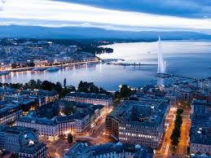
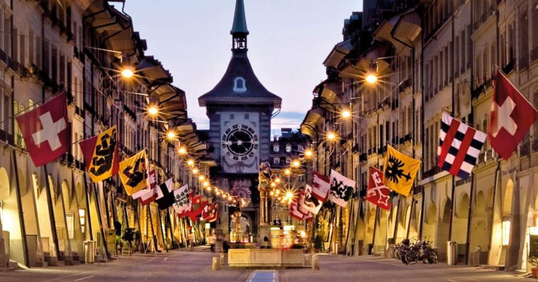
SPARTACO
TRASFERIMENTI
L'opera venne trasferita molte volte : fino al 1872 si trovava a Milano,
poi venne acquistata dal mecenate russo Pavel Grigor’evič von Derwies
per il suo castello di Trevano, alla sua morte nel 1881, il figlio Serge
lasciò il castello e trasferì lo Spartaco nel proprio palazzo di San Pietroburgo,
il marmo rientrò in Svizzera soltanto nel 1907, quando la Fondazione Keller
lo acquistò per la Confederazione Elvetica.
Esposto successivamente a Berna (Museo d’Arte, 1907-1910), a Ginevra (Musée d’Art et d’Histoire, 1910-1920) e di nuovo al castello di Trevano (1937-1945), venne definitivamente collocato nel maggio del 1945 nell’atrio del Palazzo Civico di Lugano,

Slide 15
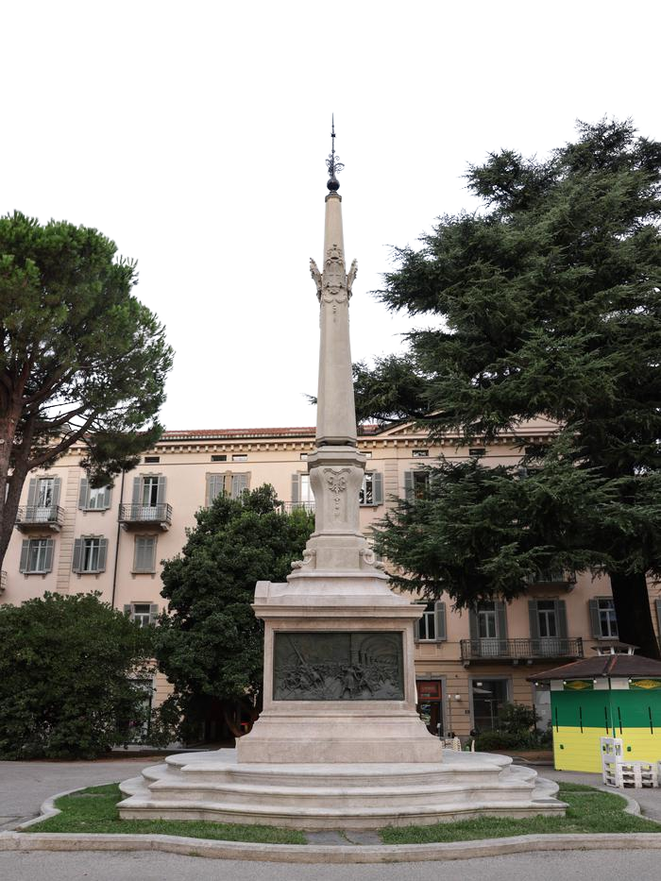
L’OBELISCO, DA SEGNO RELIGIOSO IN SEGNO PATRIOTTICO LIBERALE
C.Q.M. significa che Con Questo Monumento nel 1898 viene celebrato il centenaRio dell’indipendenza ticinese.
I festeggiamenti di inaugurazione si tennero in piazza Castello (eretto nel 1497 e distrutto nel 1517) dopo il 1830 detta della Libertà.
L’obelisco, opera costosa finanziata da contributi
pubblici e privati comprese le colonie ticinesi all’estero, fu eretto al posto di un monumento religioso sormontato dalla croce di San Rocco,
santo invocato durante la peste,
infatti non lontano vi era il Lazzaretto.
Nella Piazza, dal’500, si teneva la fiera del bestiame.

Slide 16
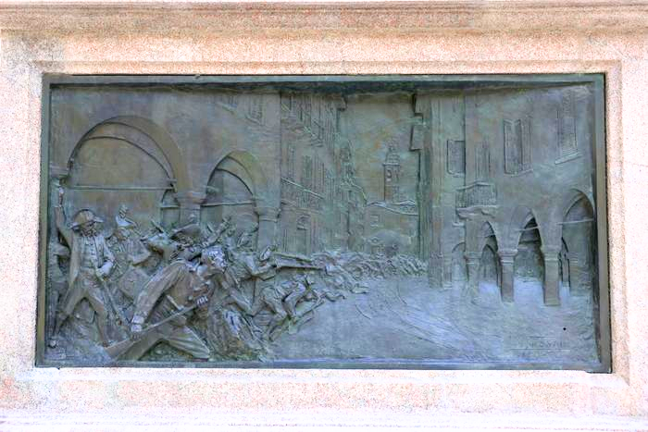
I BASSORILIEVI
La trasformazione del monumento fu opera dall’architetto Otto Maraini e furono aggiunti due bassorilievi.
I MOTI DEL FEBBRAIO 1798
Nei “I moti del febbraio 1798”, dello scultore Luigi Vassalli, sono rappresentati gli scontri del 14-15 febbraio 1798 in via Canova, (si riconosce la chiesa di San Rocco e l’allora Hotel svizzero) quando il Corpo di volontari, istituiti dal balivo, respingono i Cisalpini. Muore Giovanni Taglioretti, ricordato nella lapide di via Magatti.

Slide 17
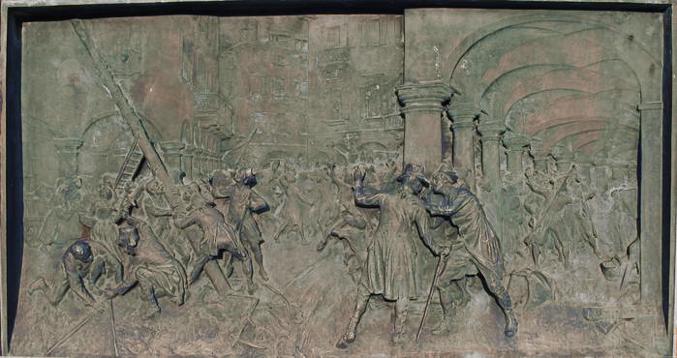
L’ALBERO DELLA LIBERTÀ
Nell'opera di Ampeglio Regazzoni lo sfondo è l’allora Piazza Grande, dal 1830 Piazza della Riforma. Qui la popolazione chiede ai rappresentanti dei Cantoni sovrani la libertà dalla sudditanza per diventare liberi cittadini svizzeri e come simbolo innalzano l’albero della libertà.

Slide 18
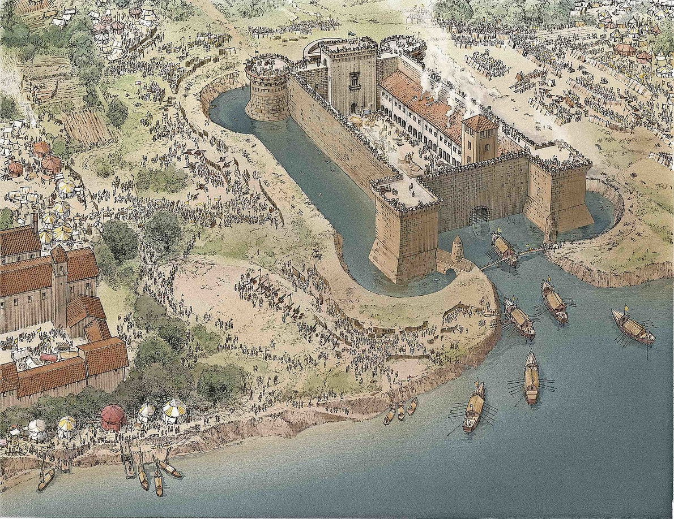
DAL CASTELLO DI LUGANO A
VILLA CIANI
Il castello di Lugano, costruito nel 1498 sull’ampia spianata tra le mura orientali del borgo e il fiume Cassarate – più o meno tra gli attuali Palazzo dei Congressi e Casinò, toccando parte del Parco Ciani – poteva ospitare fino a trecento soldati; era circondato da un profondo fossato e protetto da quattro poderose torri.
Illustrazione (Simone Boni)

Slide 19
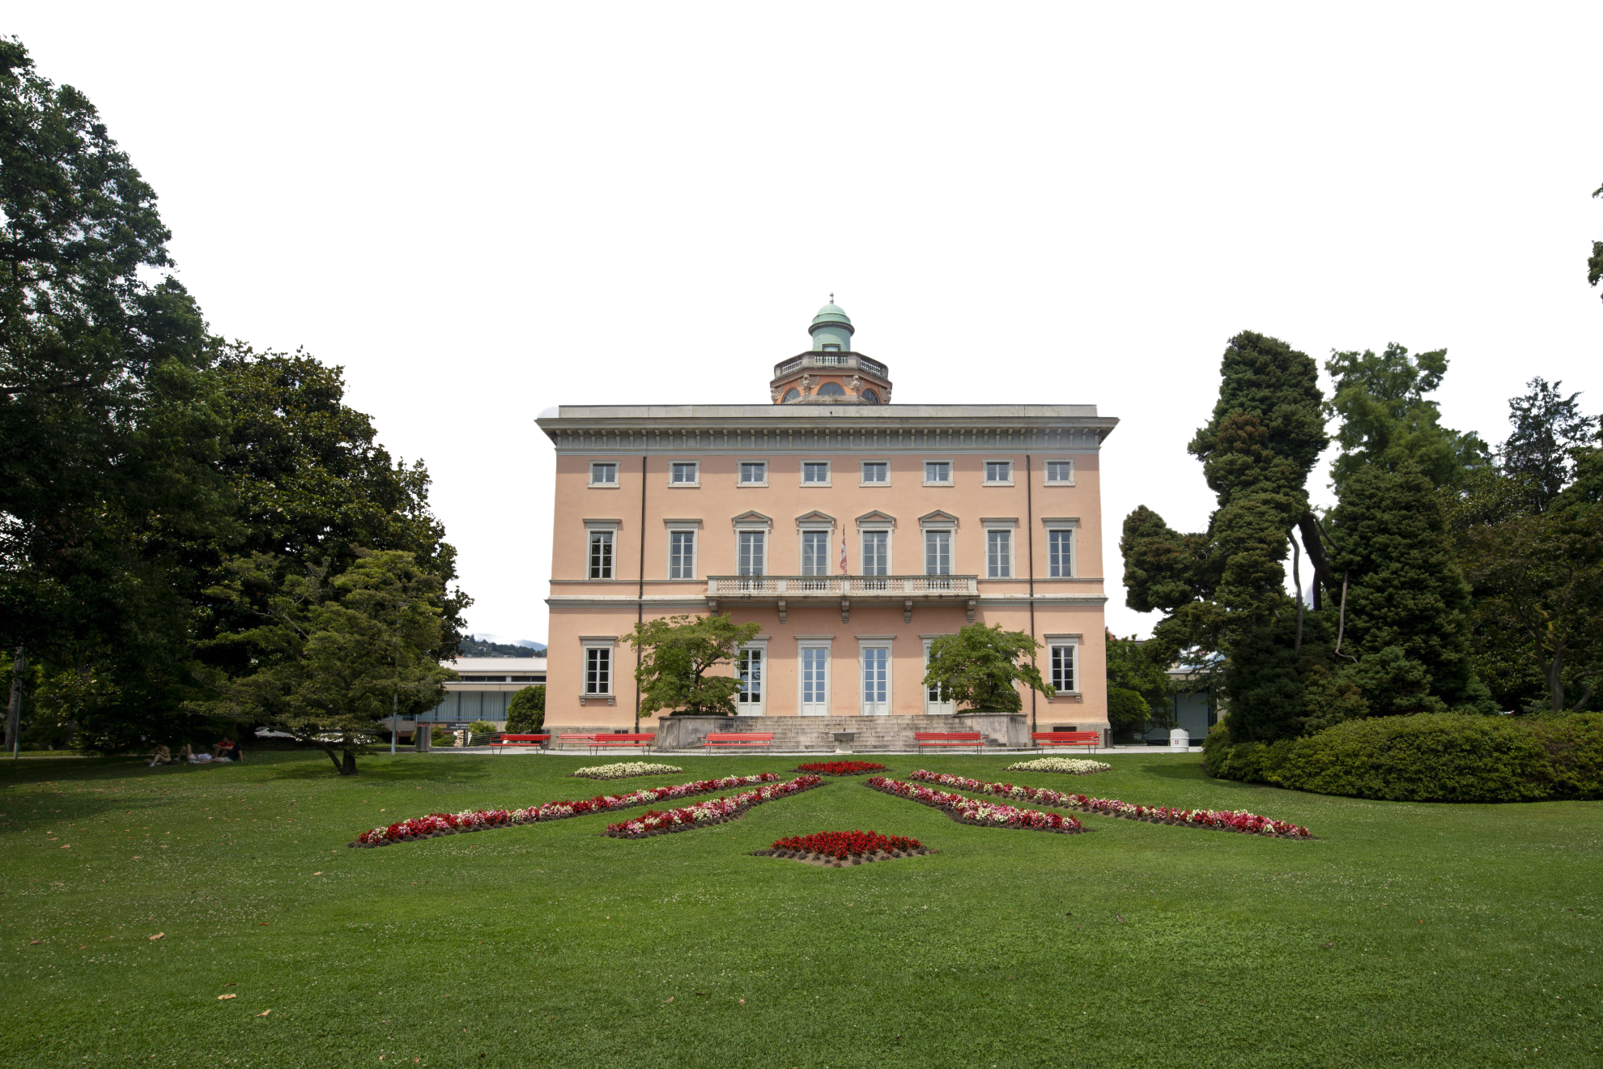
VILLA CIANI
RIEDIFICATA NEL 1840 DALL’ARCHITETTO LUIGI CLERICHETTI
GIACOMO E FILIPPO CIANI LA FECERO RISTRUTTURARE NEL 1840 PER TRASFORMARLA NELLA LORO RESIDENZA PRIVATA.
PASSATA IN SEGUITO ALL’EREDE ANTONIO GABRINI, NEL 1912 FU VENDUTA ALLA CITTÀ DI LUGANO E DA ALLORA é UTILIZZATA ALTERNATIVAMENTE COME MUSEO STORICO, MUSEO DI BELLE ARTI O EDIFICIO DI RAPPRESENTANZA.

Slide 20
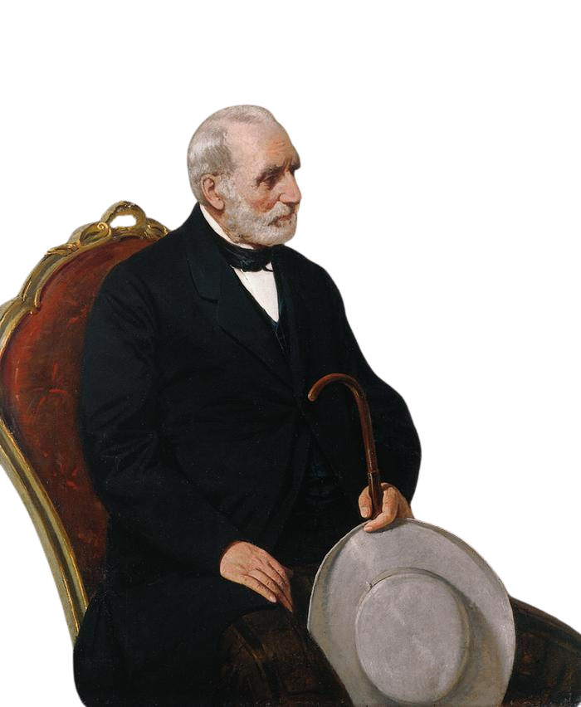
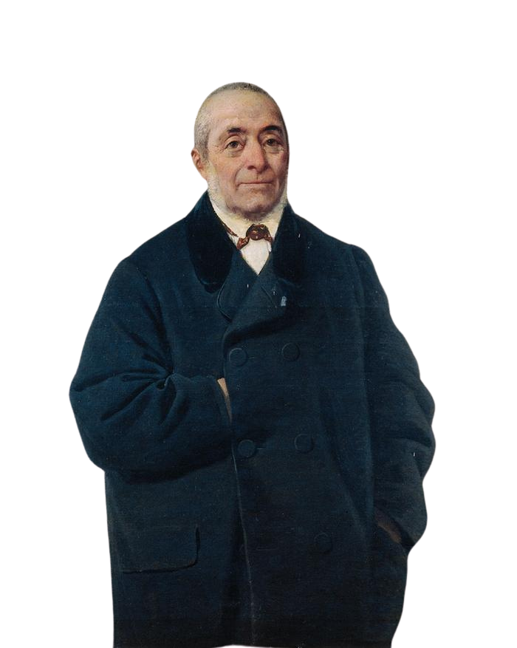
I FRATELLI CIANI
I fratelli Giacomo e Filippo Ciani, di famigliA originaria di Blenio emigraEa a Milano, continuarono le attività commerciali e bancarie del padre. Si avvicinaro agli ambienti liberali-radicali lombardi frequentando i patrioti italiani, tra cui Mazzini e si compromisero con il governo austriaco che li costrinse a riparare in Svizzera. Dal 1833 si trasferirono stabilmente a Lugano. Presa la cittadinanza svizzera, Filippo divenne Consigliere di Stato della pubblica istruzione e affidò all'esule milanese Carlo Cattaneo la riforma liceale. Filantropo, fondò anche l'asilo d'infanzia (Asilo Ciani). Giacomo, anche lui politicamente attivo e filantropo, avviò una tipografia per pubblicare opere antiaustriache e costruì l'Hotel du Parc e commissionò la statua di Tell a Vela, inaugurata con un discorso di Carlo Cattaneo.
Fu eletto in Consiglio Nazionale.

Slide 21
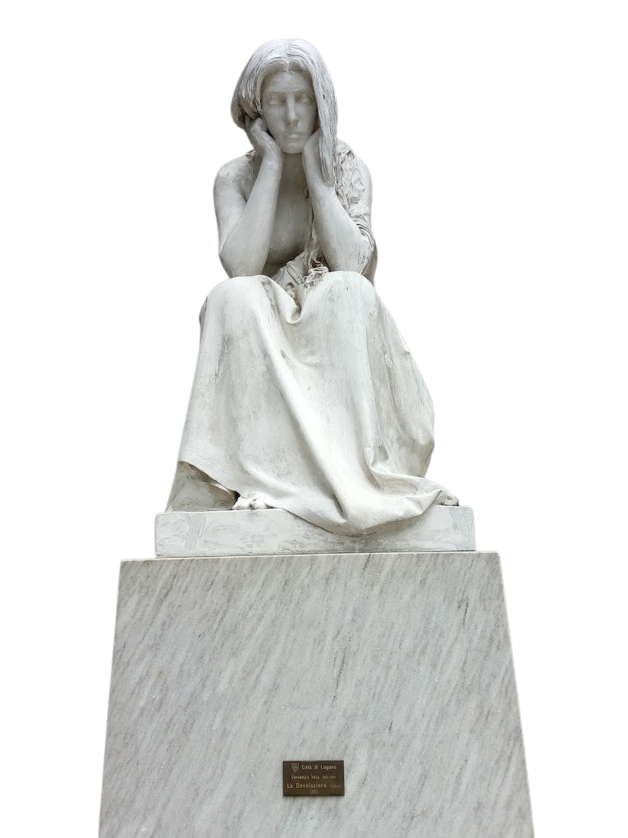
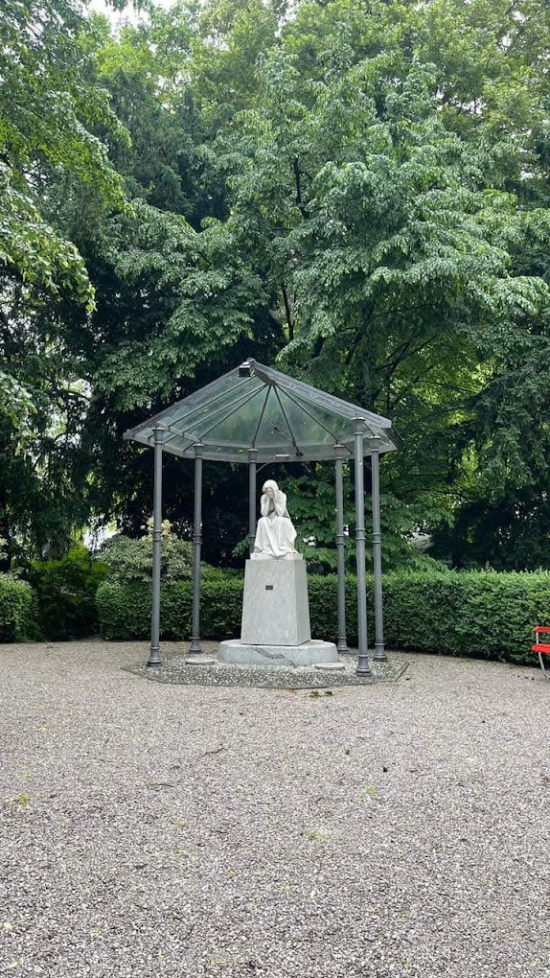
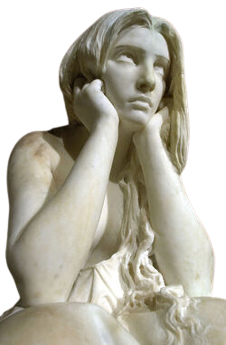
VINCENZO VELA
LA DESOLAZIONE 1850 CA
La statua commissionata dai Ciani a Vela (1850), da monumento commemorativo per la morte dei genitori, avvenuta a Milano durante il loro esilio, diviene un messaggio patriottico personificando un'Italia desolata che medita sull'infelice destino dopo la sconfitta del 1848-'49.
Alla rappresentazione molto sobria della figura si contrappone l'intesità del suo sguardo che interpella lo spettatore.

Slide 22
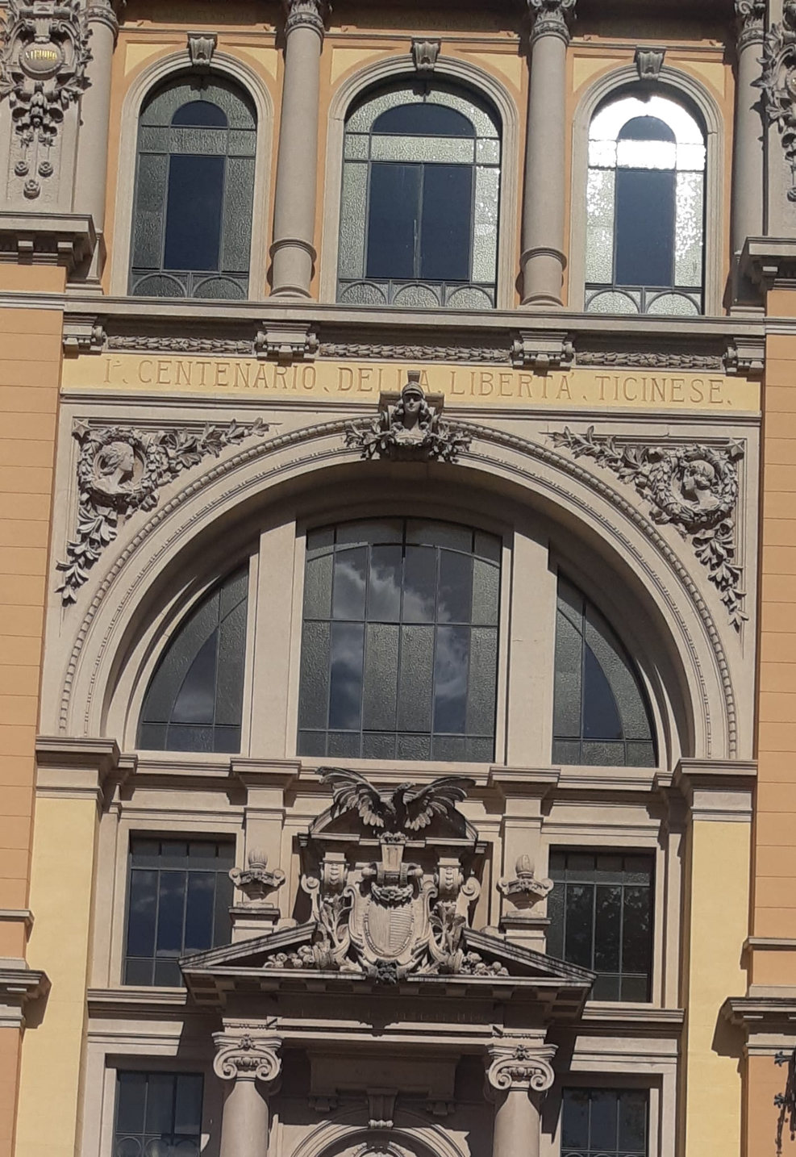
PALAZZO DEGLI STUDI
1904
Primo edificio pubblico del Cantone, progettato da Otto maraini e Augusto Guidini, per celebrare il centenario della piena sovranità del Ticino con l'atto di mediazione del 1803. Sorge sul terreno appartenente a Villa Ciani, ceduto al cantone dall'erede dei Ciani Antonio Gabrini. Con questo edificio le autorità intesero celebrare un cantone che guarda al futuro attraverso la cultura e la scienza. Al suo interno un busto di Dante, celebra l'italianità del paese, una lapide rammenta la riconoscenza che il cantone deve all'esule Carlo Cattaneo, che riformò gli studi superiori e non da ultimo il celebre busto di Vela dedicato a Stefano Franscini (1796 -1857) intellettuale, statista, ma soprattutto "padre della popolare educazione".

Slide 23
“PIETRO NON TORNA INDIETRO”
Pietro Gori (1865-1911) fu un altro esule italiano per le sue idee libertarie e anarchiche.
Fu costretto a riparare a Lugano dove continò l’attività politica accogliendo altri anarchici. Brillante intellettuale e poeta, l’incarcerazione e poi l'espulsione dalla Svizzera gli ispirò la famosa poesia Addio Lugano bella, poi musicata.
Migrò in vari paesi in Europa, Stati Uniti e America del Sud finchè fu riammesso in Italia.
La poesia-ballata è ancora oggi un inno alla libertà.
Un murales lo ricorda in via Lavizzari 5, non lontano da Villa Ciani e dal Palazzo degli Studi.

